Slide 1

BÀI TẬP LỚN QUẢN TRỊ HỆ THỐNG THÔNG TIN Tìm hiểu về hệ thống quản trị chuỗi phân phối DMS
TỔNG LIÊN ĐOÀN LAO ĐỘNG VIỆT NAM
TRƯỜNG ĐẠI HỌC TÔN ĐỨC THẮNG
KHOA CÔNG NGHỆ THÔNG TIN
GVHD: Hồ Thị Linh
Sinh viên: Lâm Phúc Nghi - 51403239
Đậu Minh Lượng - 51403417

Slide 2
1. Nội dung.
1. Tổng quan về hệ thống quản trị chuỗi phân phối DMS.
Giới thiệu về kênh phân phối.
Phân loại kênh phân phối.
Chức năng kênh phân phối.
Cách quản trị kênh phân phối hiệu quả.
2. Áp dụng công nghệ vào quản trị chuỗi phân phối.
Giới thiệu phần mềm DMS.
Các thành phần của phần mềm DMS.
Mô hình phân phối của Vinamilk.

Slide 3
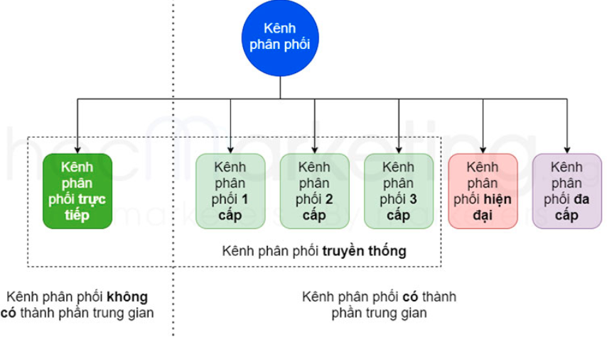
1.1 Khái niệm kênh phân phối.
Notes:
Kênh phân phối gồm các tổ chức, cá nhân phụ thuộc lẫn nhau tham gia vào công việc đưa sản phẩm đến tay người tiêu dùng.

Slide 4
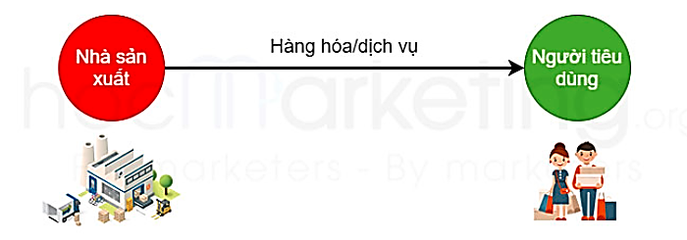
1.2 Phân loại kênh phân phối: kênh phân phối trực tiếp.
Ví dụ: ngân hàng, công ty bảo hiểm, …
Ưu điểm:
Có thể kiểm soát được tất cả hoạt động và vấn đề phát sinh trong quá trình phân phối.
Thu thập trực tiếp các ý kiến, đánh giá, cảm nhận của khách hàng.
Nhược điểm:
Các điểm tiêu thụ ở xa sẽ phải tốn thêm chi phí.
Hạn chế trong việc tiếp cận nhiều khách hàng hơn

Slide 5
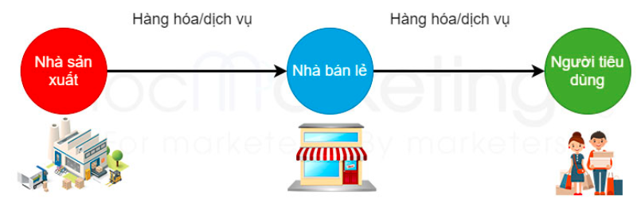
1.2 Phân loại kênh phân phối: kênh phân phối 1 cấp.
Ví dụ: thương mại điện tử, lĩnh vực xe cộ, đồ nội thất, …
Ưu điểm:
Ít tốn chi phí hơn so với kênh phân phối trực tiếp.
Sản phẩm tiếp cận được khoảng cách người tiêu dùng rộng hơn so với kênh phân phối trực tiếp.
Nhược điểm:
Khó quản lý quá trình phân phối.

Slide 6
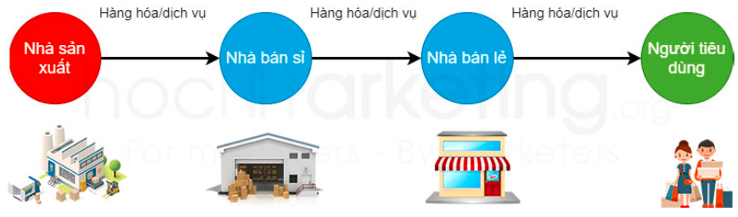
1.2 Phân loại kênh phân phối: kênh phân phối 2 cấp.
Ví dụ: siêu thị, tạp hóa, …
Ưu điểm:
Ít tốn chi phí hơn so với kênh phân phối trực tiếp.
Phân phối được số lượng hàng lớn hơn và khoảng cách rộng hơn so với kênh phân phối 1 cấp.
Nhược điểm:
Khó quản lý hơn so với kênh 1 cấp.
Có khả năng hàng bị hư hỏng, hết hạn sử dụng do quá trình vận chuyển.

Slide 7
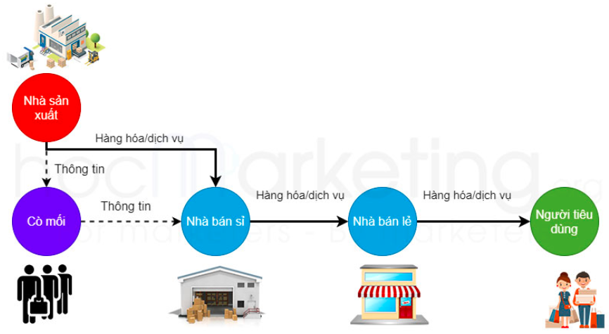
1.2 Phân loại kênh phân phối: kênh phân phối 3 cấp.
Notes:
Cò mối thay mặt doanh nghiệp để tìm kiếm, quảng bá, cung cấp thông tin và thương thảo với những nhà bán sỉ. Khi các cò mối chốt được thương vụ sẽ liên hệ với nhà bán sỉ để bắt đầu quá trình vận chuyển hàng hóa. Các cò mối sẽ nhận được một khoảng hoa hồng nhất định cho mỗi thương vụ thành công.

Slide 8
1.2 Phân loại kênh phân phối: kênh phân phối 3 cấp.
Ưu điểm:
Doanh nghiệp tiết kiệm chi phí và nguồn lực cho việc quảng bá, tìm kiếm và thương thảo với nhà bán sỉ.
Doanh nghiệp phân phối được số lượng hàng lớn hơn và khoảng cách rộng hơn kênh phân phối 2 cấp.
Nhược điểm:
Khó quản lý, bị phụ thuộc cò mối, họ có thể vì lợi ích riêng mà bóp méo thông tin sản phẩm, giá cả, chính sách của doanh nghiệp trong quá trình tìm kiếm và làm việc với những nhà bán sỉ.
Có khả năng hàng bị hư hỏng, hết hạn sử dụng do quá trình vận chuyển.
Notes:
Cò mối thay mặt doanh nghiệp để tìm kiếm, quảng bá, cung cấp thông tin và thương thảo với những nhà bán sỉ. Khi các cò mối chốt được thương vụ sẽ liên hệ với nhà bán sỉ để bắt đầu quá trình vận chuyển hàng hóa. Các cò mối sẽ nhận được một khoảng hoa hồng nhất định cho mỗi thương vụ thành công.

Slide 9
1.2 Phân loại kênh phân phối: kênh phân phối hiện đại.
Áp dụng công nghệ có thể sử dụng nhiều kênh phân phối cùng nhau. Ví dụ: mua bộ Microsoft Office, khách hàng có thể:
Đăng ký, đặt hàng, thanh toán trực tiếp trên website của Microsoft.
Mua từ các đại lý ủy quyền.
Mua từ cửa hàng bán lẻ.
Ưu điểm:
Do áp dụng tất cả loại kênh phân phối, nên có ưu điểm của các loại trên, còn khắc phục được những nhược điểm của các kênh phân phối đó.
Nhược điểm:
Phụ thuộc công nghệ.
Chỉ có thể áp dụng cho một số loại hình sản phẩm/dịch vụ nhất định.

Slide 10
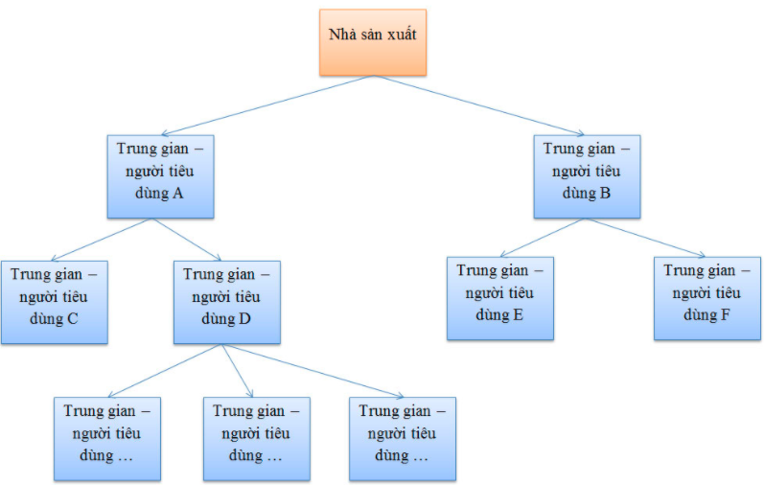
1.2 Phân loại kênh phân phối: kênh phân phối đa cấp.
Notes:
các thành phần tham gia trong kênh phân phối (ngoại trừ nhà sản xuất) đóng vai trò vừa là trung gian phân phối vừa là người tiêu dùng.

Slide 11
1.2 Phân loại kênh phân phối: kênh phân phối đa cấp.
Ưu điểm:
Tiết kiệm được chi phí cho việc quảng bá, truyền thông sản phẩm.
Tiết kiệm được chi phí xây dựng và đào tạo đội ngũ bán hàng.
Nhược điểm:
Rất khó quản lý và kiểm soát thông tin.
Một số cá nhân, tổ chức lợi dụng mô hình này để lừa đảo và chiếm đoạt tải sản.

Slide 12
1.3 Chức năng của kênh phân phối.
Đối với nhà sản xuất.
Giúp nhà sản xuất bao phủ thị trường bằng cách đưa sản phẩm đến nơi có nhu cầu.
Một quy trình đặt và giao hàng thuận tiện, làm chiếc cầu nối giữa người sản xuất ra sản phẩm và người sử dụng sản phẩm.
Là công cụ giúp nhà sản xuất nắm bắt thị trường để hiểu được nhu cầu và mục đích của khách hàng về sản phẩm. Hơn nữa là tìm hiểu nhu cầu, thông tin của đối thủ cạnh tranh.
Giúp nhà sản xuất làm tốt hơn khâu chăm sóc khách hàng ở các dịch vụ: bảo hành, bảo trì, hướng dẫn sử dụng, …

Slide 13
1.3 Chức năng của kênh phân phối.
Đối với khách hàng.
Kênh phân phối có chức năng đảm bảo luôn có sẵn sản phẩm khi khách hàng cần.
Là nơi trưng bày sản phẩm thuận tiện cho khách hàng chọn lựa. Với nhiều điểm phân phối còn thay mặt nhà sản xuất cung cấp dịch vụ đến khách hàng như: tư vấn, hỗ trợ kỹ thuật, hướng dẫn về sản phẩm, ...

Slide 14
1.4 Quản trị kênh phân phối hiệu quả.
Các bước để doanh nghiệp xây dựng kênh phân phối hiệu quả:
Lựa chọn kênh phân phối
Lựa chọn cách thức triển khai kênh phân phối
Triển khai kênh phân phối
Đánh giá hoạt động kênh phân phối.

Slide 15
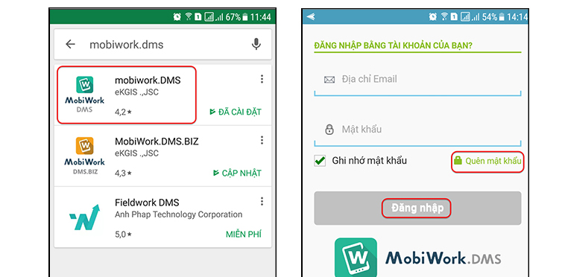
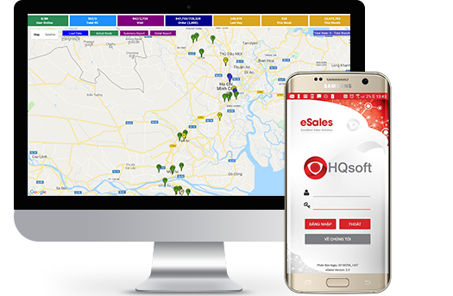

2.1 Phần mềm DMS.
Notes:
DMS là viết tắt của cụm từ distribution management system, là phần mềm quản lý nhà phân phối và kênh phân phối. Phần mềm DMS là công cụ hỗ trợ quản lý, điều hành hiệu quả đội ngũ bán hàng và đẩy mạnh bán hàng tới tay người tiêu dùng thông qua kênh phân phối truyền thống (nhà phân phối/ đại lý) hoặc kênh phân phối hiện đại (siêu thị).

Slide 16
2.2 Các thành phần của phần mềm DMS: Backend.
Tại trụ sở:
Quản lý toàn bộ hệ thống bán hàng: toàn quốc, vùng/miền, khu vực.
Quản lý hoạt động bán hàng hằng ngày.
Thiết lập và quản lý hiệu quả chương trình hỗ trợ thương mại cho nhà phân phối: khuyến mãi, chiết khấu, thưởng.
Quản lý ngân sách khuyến mãi.
Xây dựng tuyến bàn hàng và quản lý lộ trình của đội ngũ bán hàng trên bản đồ số GPS.
Giám sát việc mở rộng điểm bán và gia tăng độ phủ thị trường.
Quản lý chỉ tiêu kinh doanh KPI cho từng sales.
Quản lý giá bán thống nhất xuống hệ thông phân cấp nhà phân phối/đại lý.
Cập nhật tồn kho nhà phân phối, hàng tồn kho tại điểm bán và thông tin tồn kho đối thủ cạnh tranh.
Dự báo đặt hàng từ nhà phân phối.

Slide 17
2.2 Các thành phần của phần mềm DMS: Backend.
Phần mềm DMS hỗ trợ cấp quản lý:
Lập kế hoạch bán hàng, đặt chỉ tiêu doanh số.
Xây dựng bộ chỉ tiêu hiệu quả công việc KPI cho các vị trí, đánh giá hiệu suất.
Thiết lập tuyến bán hàng, lên lịch, lộ trình làm việc của nhân viên kinh doanh.
Giám sát thời gian bán hàng của nhân viên kinh doanh.
Theo dõi tiến độ bán hàng, tiến độ giao hàng.
Hỗ trợ, huấn luyện nhân viên bán hàng.
Kiểm soát việc tuân thủ quy trình bán hàng.

Slide 18
2.2 Các thành phần của phần mềm DMS: Backend.
Phần mềm DMS hỗ trợ cấp quản lý:
Kiểm soát việc tuân thủ quy trình bán hàng.
Quản lý việc viếng thăm đúng tuyến – trái tuyến/lấn tuyến.
Thống kê hoạt động bán hàng hàng ngày, hàng tuần, hàng tháng, hàng quý.
Hoàn thiện hồ sơ thanh toán lương cho nhân viên kinh doanh.
Cập nhật thường xuyên độ phủ thị trường và tình hình mở rộng điểm bán.
Nắm bắt tồn kho nhà phân phối, tại điểm bán và thông tin đối thủ cạnh tranh.
Kế hoạch đặt hàng từ nhà cung cấp tuần, tháng, quý.
Báo cáo so sánh doanh số kế hoạch và thực hiện.

Slide 19
2.2 Các thành phần của phần mềm DMS. Frontend
Ứng dụng di động SFA (Sales Force Automation) cài đặt cho đội ngũ bán hàng:
Giám đốc bán hàng toàn quốc.
Giám đốc bán hàng vùng/miền.
Giám đốc bán hàng khu vực.
Giám sát bán hàng.
Nhân viên kinh doanh.

Slide 20
2.2 Các thành phần của phần mềm DMS. Frontend.
Phần mềm DMS hỗ trợ nhân viên sales thị trường.
Lịch làm việc ngày, tuần, tháng.
Kế hoạch viếng thăm hàng ngày.
Ghi nhận đơn đặt hàng từ đại lý về cho nhà phân phối.
Giới thiệu các chương trình khuyến mãi của công ty.
Cập nhật tiến độ bán hàng cho giám sát bán hàng.
Thu thập thông tin cửa hàng (Hình ảnh cửa hàng, sản phẩm, tồn kho, ảnh trưng bày, phản hồi ý kiến, thông tin đối thủ cạnh tranh).
Quản lý công việc được giao.
Báo cáo cuối ngày.
Báo cáo bán hàng.

Slide 21
2.2 Phần mềm riêng cho nhà phân phối lớn.
Lập kế hoạch tổng thể đơn đặt hàng từ nhà cung cấp/nhà sản xuất/hãng theo năm, quý, tháng, tuần.
Quản lý đại lý cấp 1, 2, 3, 4…
Quản lý tồn kho theo ngành hàng, chủng hàng, …
Quản lý đơn hàng giao đại lý.
Quản lý công nợ đại lý.
Thiết lập chương trình khuyến mãi, chiết khấu, thưởng cho đại lý.
Quản lý, đối chiếu các chương trình khuyến mại của nhà cung cấp/nhà sản xuất/hãng cho đại lý và chương trình của chính nhà phân phối cho đại lý.
Quản lý nhân viên bán hàng/nhân viên kinh doanh.
Báo cáo phân tích thống kê.

Slide 22
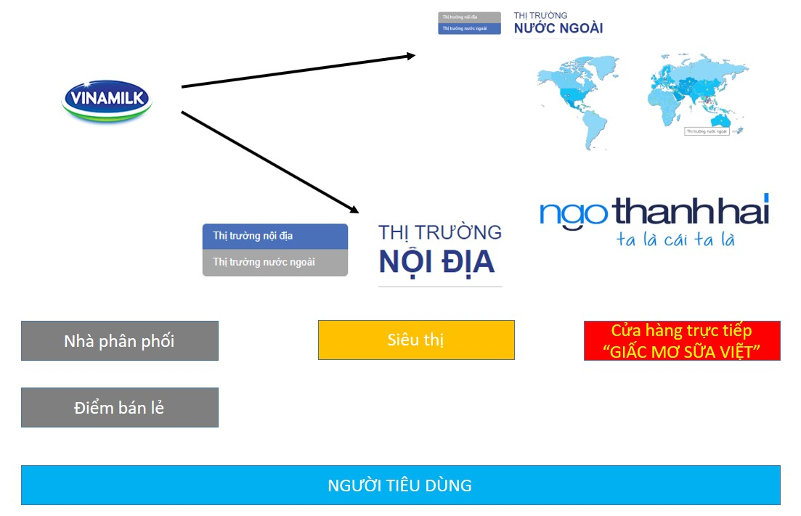
2.3 Hệ thống phân phối của Vinamilk.

Slide 23
2.3.1 Chính sách phân phối.
Chủ trương mở rộng đại lý, điểm bán lẻ không hạn chế cùng nhiều ưu đãi với mong muốn biến họ thành khách hàng thân thiết.
Áp dụng một tỉ lệ chiết khấu theo số lượng hàng nhập cho toàn bộ hệ thống. Khách hàng trả tiền ngay hoặc trả tiền đúng hạn được nâng hạng với tỉ lệ chiết khấu thanh toán cao.
Chính sách hỗ trợ giá, phương tiện vận chuyển với các đại lý tại tỉnh.
Với những đại lý vi phạm hợp đồng làm xấu hình ảnh công ty, Vinamilk kiên quyết loại bỏ.
Chính sách đãi ngộ thỏa đáng cho đội ngũ nhân viên kinh doanh, nhân viên tiếp thị. Liên tục bổ sung đội ngũ nhân viện kinh doanh hỗ trợ nhà phân phối, đại lý, điểm bán lẻ, cửa hàng bán lẻ trực tiếp.

Slide 24
2.3.2 Khó khăn.
Lưu trữ thông tin bằng nhiều loại giấy tờ, phức tạp cho việc lập báo cáo, quản lý công nợ.
Không quản lý, kiểm tra được các chương trình trưng bày tại các địa điểm bán lẻ.
Hạn chế về công nghệ, không thể cập nhật theo thời gian thực về số lượng, tồn kho, vận chuyển nên khó khăn trong việc kiểm soát tại các điểm bán. Chậm nắm bắt đo lường giữa cung và cầu.

Slide 25
2.3.2 Khó khăn.
Đo lường độ bao phủ thị trường chậm, hạn chế trong việc ghi nhận phản hồi từ khách hàng, chưa thể tìm hiểu hành vi, sở thích của khách hàng, nên chưa phát huy tối đa tác dụng của chiến lược phân phối, chiến lược quảng cáo, khuyến mãi.
Không nắm bắt được thời gian làm việc của nhân viên bán hàng, tốn thời gian kiểm tra nhân viên, cấp quản lý chỉ thông qua doanh số để đánh giá nhưng chưa tối ưu hiệu suất và kết quả làm việc.

Slide 26
2.3.3 Vinamilk sau khi áp dụng DMS.
Mục tiêu trở thành 1 trong 50 công ty sữa lớn nhất thế giới đến năm 2017 với doanh thu đạt 3 tỷ USD.
Hệ thống của Viettel có khả năng mở rộng không hạn chế số lượng người sử dụng, nhất là giải pháp này kết hợp với mạng 3G của Viettel đã giúp công ty giải quyết được bài toán quản lý các điểm bán rộng khắp của Vinamilk.
Bộ máy bán hàng của Vinamilk bao gồm: Nhà phân phối, Giám sát bán hàng, Nhân viên bán hàng sẽ được kết nối trên một phần mềm thống nhất, cơ sở dữ liệu tập trung, trực tuyến, tức thì và liên tục.
Sử dụng GPS và camera, giám sát, ghi nhận những thông tin liên quan về hàng hóa, tiền hàng, trưng bày, biển hiệu, được cập nhật thời gian thực.
Ngày 21/02/2013, Viettel và Vinamilk chính thức ký hợp đồng triển khai diện rộng hệ thống này tới hơn 200 nhà phân phối, gần 2.000 nhân viên bán hàng và 200.000 cửa hàng bán lẻ trên cả nước.

Slide 27


Slide 28
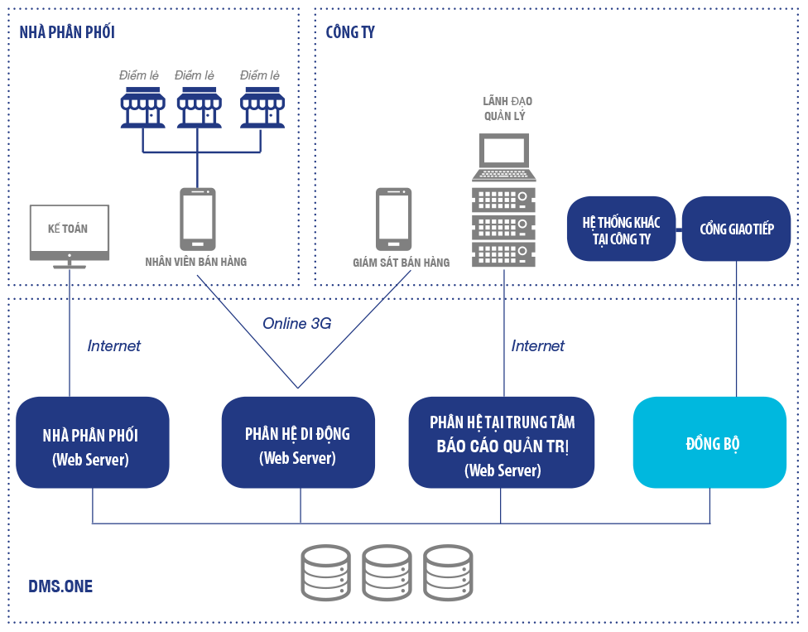
2.3.4 Giới thiệu về DMS.ONE.

Slide 29
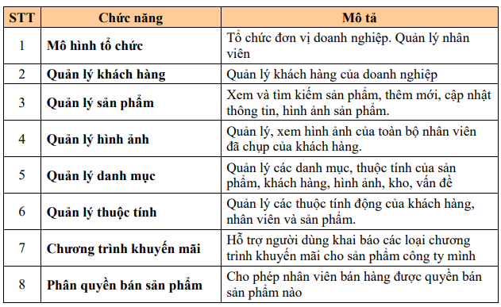
2.3.5 DMS.ONE. Một số chức năng: module Danh mục

Slide 30
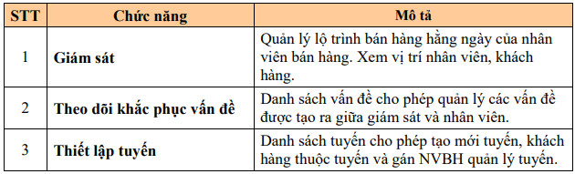
2.3.5 DMS.ONE. Một số chức năng: module Giám sát

Slide 31
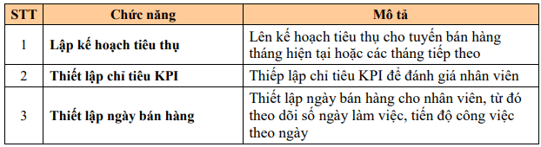
2.3.5 DMS.ONE. Một số chức năng: module Kế hoạch.

Slide 32
3. Tổng kết.
1. Tổng quan về hệ thống quản trị chuỗi phân phối DMS.
Giới thiệu về kênh phân phối.
Phân loại kênh phân phối.
Chức năng kênh phân phối.
Cách quản trị kênh phân phối hiệu quả.
2. Áp dụng công nghệ vào quản trị chuỗi phân phối.
Giới thiệu phần mềm DMS.
Các thành phần của phần mềm DMS.
Mô hình phân phối của Vinamilk.

Slide 33
CÁM ƠN CÔ VÀ CÁC BẠN ĐÃ LẮNG NGHE.

